Slide 1
Методичне об'єднання вчителів початкових класів КЗШ № 75

Slide 2
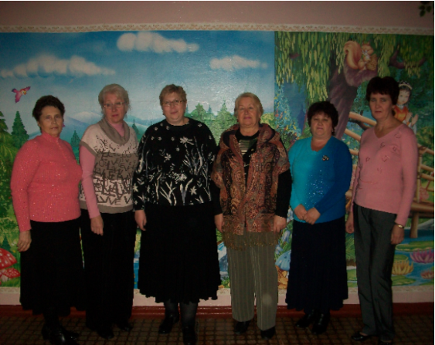
Шевченко Раїса Романівна – класний керівник 3-А класу;
Новікова Любов Юхимівна – класний керівник 4-го класу;
Нєвєрова Ірина Олександрівна – класний керівник 3-Б класу;
Петренко Валентина Олександрівна – класний керівник 2-го класу;
Сивинюк Марина Володимирівна – класний керівник 1-А класу;
Макеєва Дар'я Олександрівна – класний керівник 1-Б класу.

Slide 3
Банк данних про склад МО:
Керівник МО: Нєвєрова Ірина Олександрівна – вища категорія, звання старший вчитель;
Сивинюк Марина Володимирівна – секретар МО, вища категорія;
Петренко Валентина Олександрівна – вища категорія, звання вчитель – методист;
Новікова Любов Юхимівна – вища категорія, звання вчитель – методист;
Шевченко Раїса Романівна – вища категорія;
Макеєва Дар'я Олександрівна – спеціаліст.

Slide 4
ЗАГАЛЬНИЙ ПЕДСТАЖ

Slide 5
“ Не навчайте дітей так, як навчали нас, бо вони народились в інший час ” - говорить народна мудрість, а тому творче кредо наших вчителів таке:
те, що тільки почую, забуду;
те, що тільки почую і що побачу – запам'ятаю;
те, що почую, що побачу і про що можна буде з кимось подискутувати, починаю розуміти;
те, що почую, що побачу, продискутую і зроблю, дозволить мені здобути знання і вміння;
те, чого навчу інших, приведе мене до досконалості.
В цій системі: почути, побачити, подискутувати, зробити, навчити до досконалості працюють мої колеги.

Slide 6
Проблема над якою працює МО
«Креативна інноваційна особистість – мета освіти 21 століття».
Методичне об’єднання ставить такі основні завдання на 2014-2015 н.р.:
Спрямувати роботу на забезпечення високого рівня викладання, формування в учнів практичних умінь і навичок.
Удосконалювати форми і методи роботи на уроках, творчо ставитися до кожного уроку, впроваджуючи в практику досягнення педагогічної науки.
Систематично знайомитися та впроваджувати в практику сучасні освітні технології та інновації.
Регулярно проводити огляд новинок методичної та художньої літератури, періодичних видань.
Активізувати позакласну роботу з навчальних предметів, розвиваючи при цьому творчі здібності учнів.
Проводити індивідуальну роботу з обдарованими учнями і з учнями, які не встигають.
Використовуючи різні засоби, форми і методи навчання, виховувати в учнів любов до рідної мови, повагу до культури і традицій свого народу, інших народів світу.
Організувати проведення у школі декади початкової школи.

Slide 9
Вивчення, узагальнення і впровадження передового педагогічного досвіду вчителів
Продовжувати вивчати і впроваджувати в практику педагогічний досвід:
Ш.О. Амонашвілі – застосування ігрових методів у навчанні 6-річних школярів,гуманізація та демокритизація навчально-виховного процесу в початковій школі;
С.П. Логачевської – диференційований підхід до навчання учнів;
О.М. Потапової – особливості навчання каліграфічному письму;
І.Ю. Матюгіна – таємниці ейдетики.

Slide 10
Організація самоосвіти вчителів:
Опрацювати навчальні програми, підручники для 1-4 класів, інструктивно-методичні листи, матеріали, рекомендації;
Залучити членів МО в роботу:
- теоретичних конференцій, творчих груп школи;
- семінарів по обміну досвідом;
- психолого-педагогічних семінарів;
3. Організувати співпрацю між вчителями початкових класів і вихователями ГПД;
4. Продовжити розробляти та підбирати матеріали до тематичної перевірки знань школярів.

Slide 11
Індивідуальні науково-методичні проблеми:
Нєвєрова І.О. “ Розвиток креативності учнів в процесі навчання в початкових класах ”
Новікова Л.Ю. “ Розвиток творчої особистості молодших школярів шляхом впровадження інноваційних технологій навчально-виховний процес ”
Шевченко Р.Р. “ Розвиток пізнавальних здібностей молодших школярів у світлі креативної освіти ”
Сивинюк М.В. “ Розвиток креативності школярів ”
Макеєва Д.О.“ Формування творчої особистості і розвиток пізнавальних здібностей ”
Петренко В.О. “ Розвиток творчих здібностей на основі впровадження елементів креативного навчання в роботі з молодшими школярами”

Slide 12
Очікувані результати:
активізація творчої активності членів м/о;
підвищення рівня фахової майстерності;
запровадження в практику роботи інноваційних технологій, спрямованих на розвиток творчих здібностей учнів;
накопичення і оформлення передового педагогічного досвіду, який може бути запроваджений в практику.

